Slide 1

Health as a Service
T4 - JARVIS
Julen Garralaga
Eduardo Reyero
Carles Serra
Oriol Closa
Juny del 2018

Slide 2
T4 - JARVIS
1
Predicción de medicamentos
2
Predicción de la insuficiencia cardíaca
Índice
3
Clasificador nutricional
4
Demo: Clasificador nutricional
5
Conclusiones

Slide 3
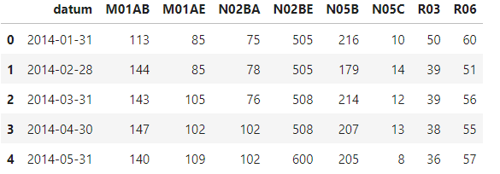
1
T4 - JARVIS
Predicciones de medicamentos
Datasets utilizados
4 tipos de Predictores de Series de Tiempo
‘M01AB’ => Antiinflamatorios
Notes:
Dataset de ventas mensuales de medicamentos en ciudades de 2014 a 2019. Se han generado 4 datasets más de diferentes ciudades de Europa.
Se han comparado 4 modelos de Predictores de Series de Tiempo.
La sustancia que se va a analizar en este caso es la M01AB que se encuentra en diferentes tipos de medicamentos antiinflamatorios.

Slide 4
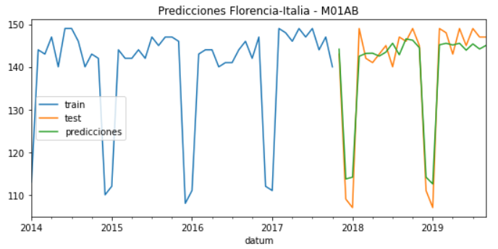
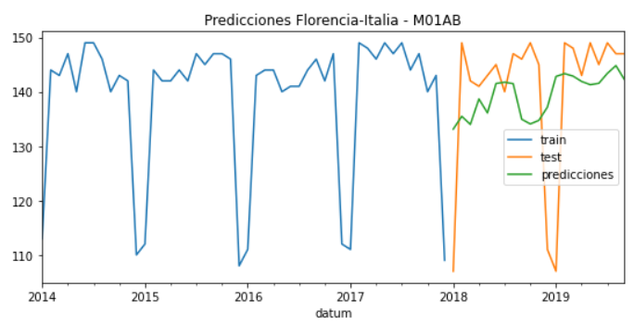


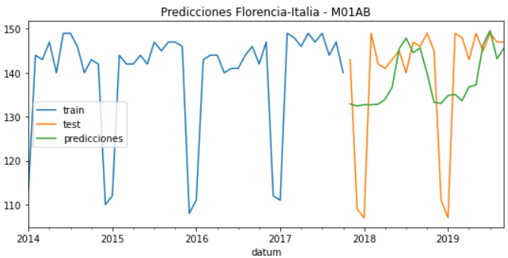
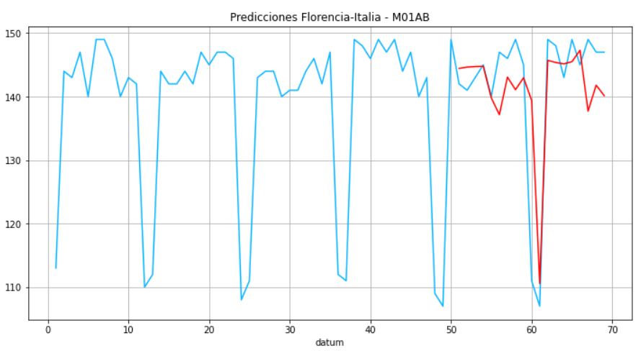


2
T4 - JARVIS
Predicciones de medicamentos
Forecaster Autorregresivo
Forecaster Autorregresivo Custom
Forecaster Autoreg. Multi Output
Long short-term memory (LSTM)
Notes:
Tras hacer grid search de hiperparámetros se han obtenido los resultados que se ven en pantalla junto con sus mean square error. De estos cuatro es interesante ver el Forecaster Autorregresivo, que se puede observar que hace las mejores predicciones en este caso. De todas formas el LSTM a más largo plazo, con más datos para entrenar será más eficiente.

Slide 5
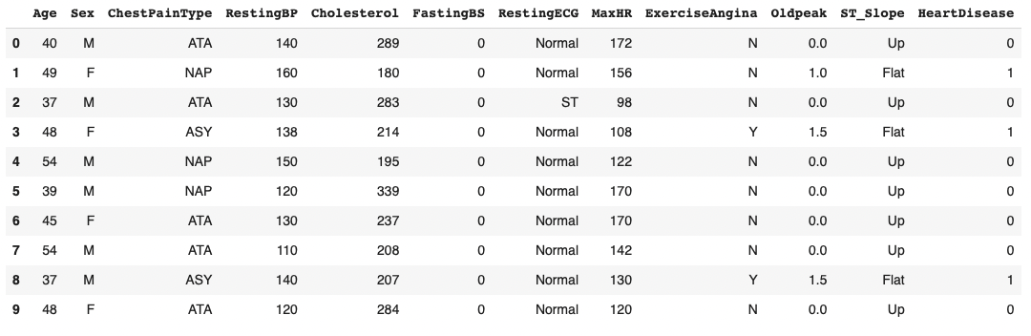
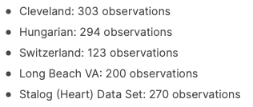
2
T4 - JARVIS
Predicción de la insuficiencia cardíaca
Target
Datasets utilizados
Referencia: https://archive.ics.uci.edu/ml/machine-learning-databases/heart-disease/

Slide 6
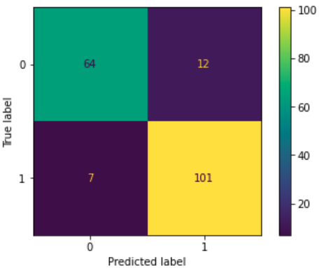
4
T4 - JARVIS
Predicción de la insuficiencia cardíaca
Modelo | Accuracy | Recall | F1 | Specificity | Sensibility
SVM | 80% | 80% | 80% | 80% | 80%
Neural network | 85% | 85% | 85% | 85% | 85%
Logistic regression | 88% | 88% | 88% | 88% | 88%
Random forest | 89% | 89% | 89% | 89% | 89%
Gradient boosting | 90% | 90% | 90% | 90% | 90%
XGB | 91% | 91% | 91% | 91% | 91%
GridSearchCV

Slide 7
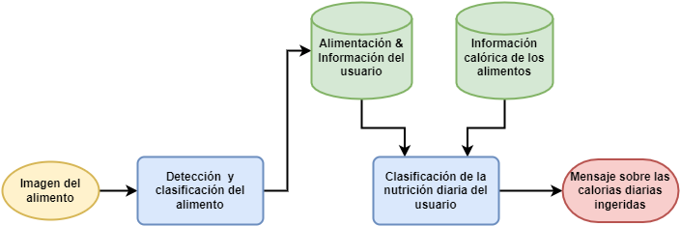
3
T4 - JARVIS
Clasificador nutricional
Diagrama de flujo

Slide 8
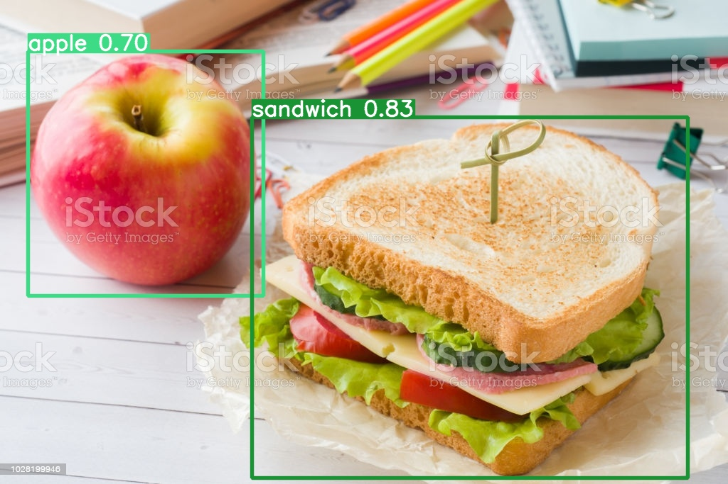
3
T4 - JARVIS
Clasificador nutricional
Detección y clasificación del alimento
Clasificación de la nutrición
Modelo: Random Forest
60 árboles
Entrenamiento: 5000 entradas
Test: 1000 entradas
Dataset: Propio
Entradas:
Edad
Sexo: Hombre, mujer
Actividad: Sedentaria, moderada, activa
Calorías diarias (kcal)
Salida:
Clasificación en función de las calorías ingeridas: Por debajo, por encima, valor adecuado
Modelo: YOLOv5 (preentrenado)
Dataset: Coco
Comidas:
Plátano
Manzana
Sandwich
Naranja
Brócoli
Zanahoria
Hot-dog
Pizza
Donut
Tarta
Accuracy: 0.995
Recall: 0.995
Precission: 0.995

Slide 9

4
T4 - JARVIS
Demo: Clasificador nutricional

Slide 10
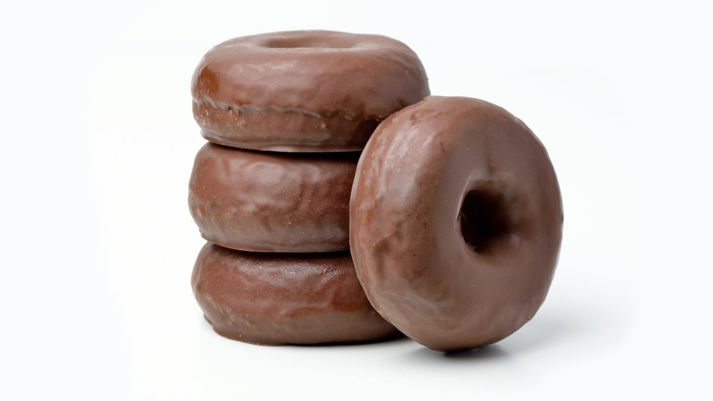
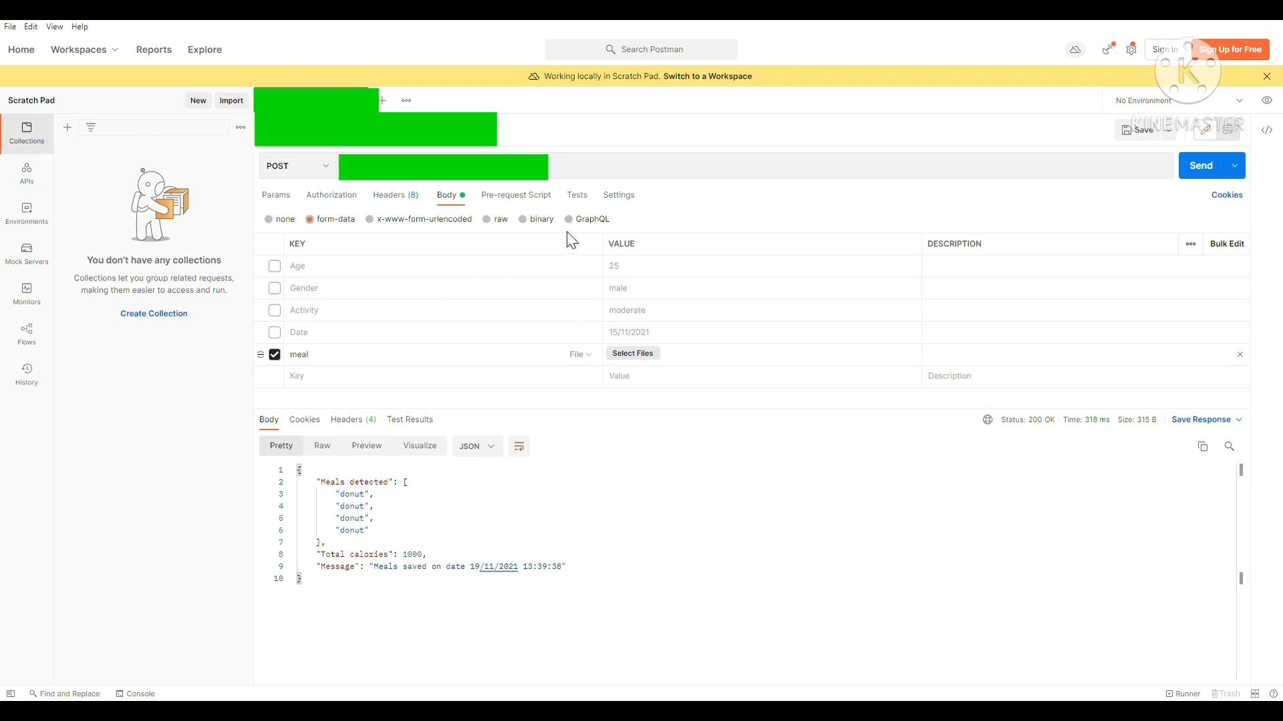


4
T4 - JARVIS
Demo: Clasificador nutricional
Desayuno
Detección y clasificación del alimento
Comida
Cena

Slide 11
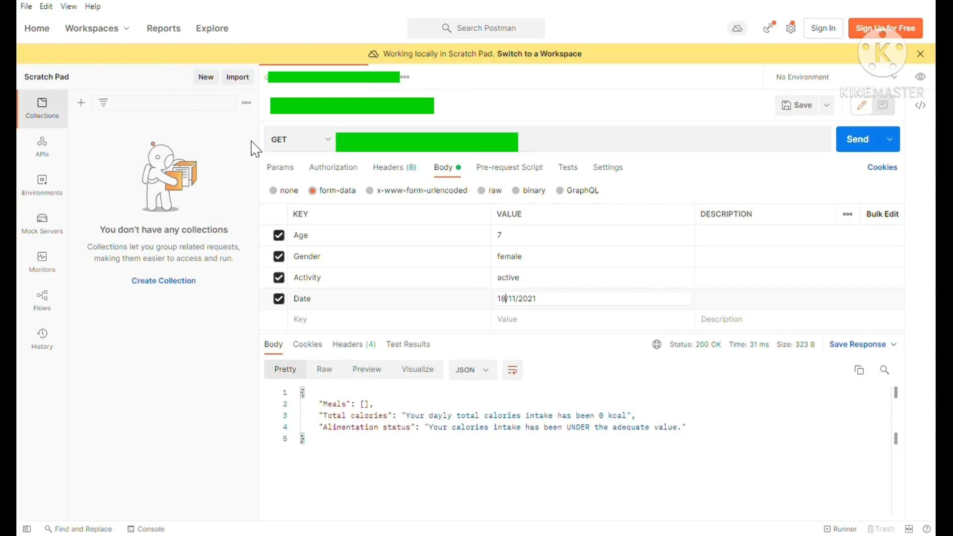
4
T4 - JARVIS
Demo: Clasificador nutricional
Clasificación de la nutrición

Slide 12
5
T4 - JARVIS
Líneas Futuras
A partir de la predicción de venta de medicamentos en diferentes ciudades, determinar en qué épocas del año son más propensas ciertas enfermedades.
Entrenamiento de un modelo de YOLOv5 con un dataset de fotografías de alimentos.
Integración de los modelos de riesgo de insuficiencia cardíaca con los hábitos alimenticios.

Slide 13

T4 - JARVIS
MUCHAS
GRACIAS

